Slide 1

Clase 1 nivelación
HTML, CSS, GIT - GitHub
29.04.2023
Fabián Marín

Slide 2

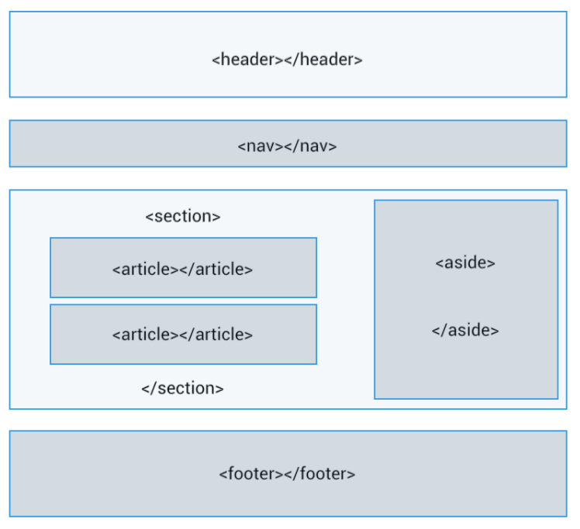

Elementos, etiquetas y atributos
<html>: Este elemento envuelve todo el contenido de la página (excepto la DTD).
<head>: Este elemento designa la parte de encabezado del documento. Puede incluir información opcional sobre la página Web, como el título, palabras clave de búsqueda opcionales y una hoja de estilo opcional.
<body>: Este elemento alberga el contenido de su página Web, es decir, aquello que queremos que aparezca en el área de navegación del navegador.

Slide 3

Elementos, etiquetas y atributos
<! -- Define el tipo de documento -->
<!DOCTYPE html>
<! -- Enlace web -->
<a>…</a>
<! -- Salto de línea -->
<br />
<! -- Regla horizontal -->
<hr />
<! -- Párrafo -->
<p> … </p>
<! -- Pequeña sección de un documento -->
<span> … </span>

Slide 4
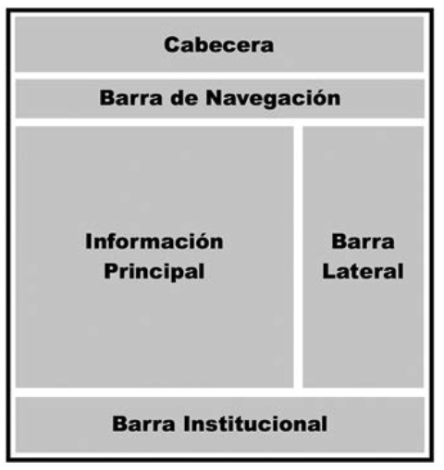
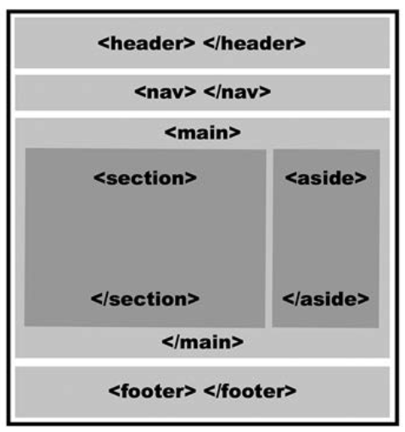
Estructura base
Estructura del cuerpo
<! – División genérica -->
<div> … </div>
<! – Contenido principal -->
<main>…</main>
<! – Navegación o menú -->
<nav> … </nav>
<! – Sección genérica -->
<section> … </section>
<! – Referencia a artículos -->
<aside> … </aside>
<! – Cabecera del cuerpo -->
<header> … </header>

Slide 5
Enlaces o hipervínculos
Son los textos o los objetos sobre los que es posible hacer clic para que redirijan al usuario a otra parte del documento, a otra página web en el mismo sitio o a otra página de Internet.
Con los hipervínculos se puede establecer “saltos” desde una página a otra, incluso a puntos concretos dentro de páginas extensas.
Existen distintos tipos de enlaces:
Hipervínculos locales
Hipervínculos externos
Imágenes como enlaces

Slide 6
Imágenes
Las imágenes pueden se pueden considerar el segundo medio más importante en la Web.
HTML incluye los siguientes elementos para introducir imágenes en los documentos que conforman un portal:
<! – Imagen en documento -->
<img />
<! – Otra forma de insertar imagen -->
<picture>…</picture>
<! – Contenido asociado a otros -->
<figure> … </figure>
<! – Título para el elemento figure -->
<figcaption> … </figcaption>

Slide 7
Listas anidadas
A menudo la información se debe representar como una lista de ítems.
Por ejemplo, muchos sitios web incluyen listados de libros, películas, o términos y descripciones.
Para crear estos listados, HTML ofrece los siguientes elementos.
<! – Lista desordenada -->
<ul> … </ul>
<! – Lista ordenada -->
<ol>…</ol>
<! – Términos y descripciones -->
<dl> … </dl>
<! – Bloque de texto -->
<blockquote> … </blockquote>
<! – Información adicional -->
<details> … </details>

Slide 8
tablas
Organizan información en filas y columnas.
Se usaron durante mucho tiempo para estructurar documentos HTML con CSS, los desarrolladores logran el mismo efecto implementando otros elementos.
Aunque ya no se recomienda usar tablas para definir la estructura de un documento, todavía se utilizan para presentar información tabular, como estadísticas o especificaciones técnicas.
HTML incluye varios elementos para crear una tabla. Los siguientes son los más utilizados.
<! – Definición de tabla -->
<table> … </table>
<! – Fila de celdas -->
<tr>…</tr>
<! – Celda -->
<td> … </td>
<! – Celda para encabezado -->
<th> … </th>

Slide 9
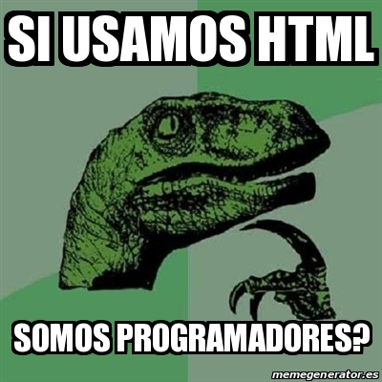
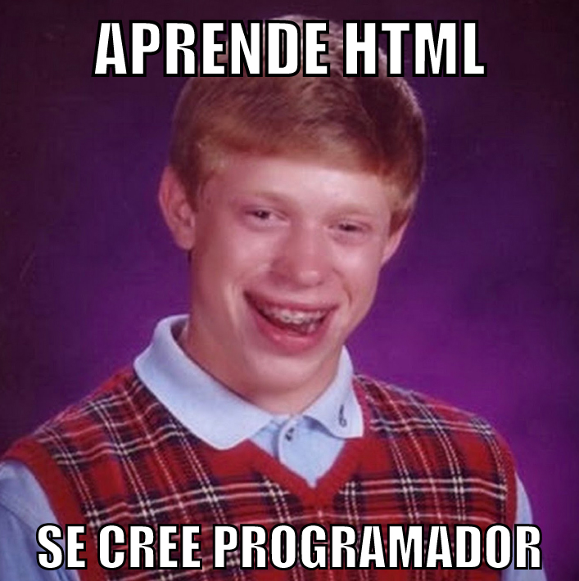
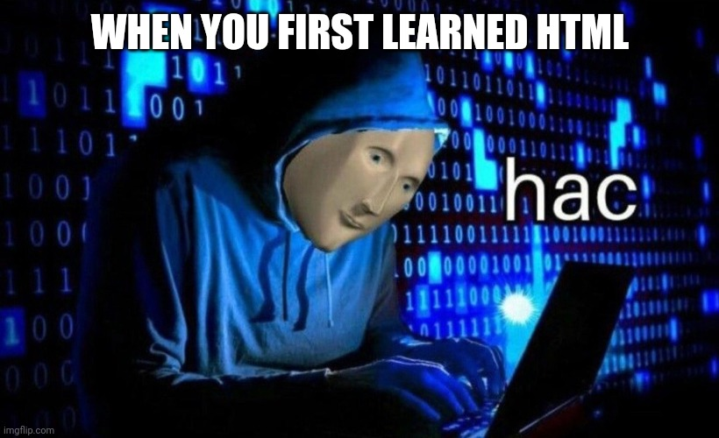

Slide 10
CSS

Slide 11
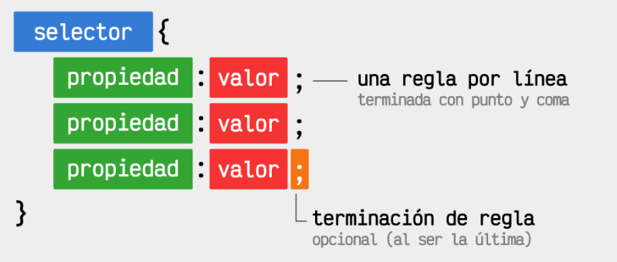
¿Qué es una hoja de estilo y para qué sirve?
CSS (Cascade Style Sheet) es un lenguaje que facilita instrucciones que se usan para asignar estilos a los elementos web, como colores, tipos de letra, tamaños, etc.
Los estilos se definen con CSS y luego se asocian a los elementos HTML hasta que se obtiene el diseño visual que se desea aplicar en una página.

Slide 12
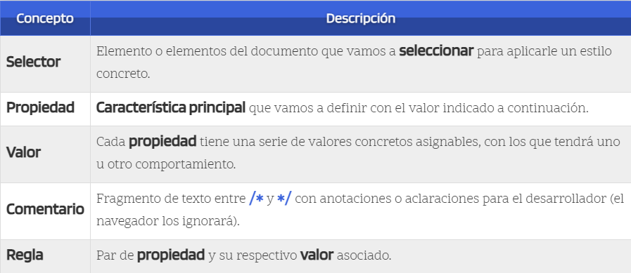
sintaxis

Slide 13
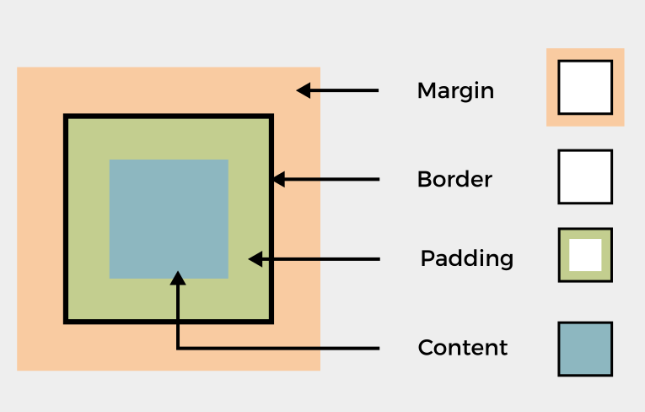
Modelo de cajas
La representación básica del modelo de cajas se basa en varios conceptos importantes, como veremos a continuación:
El borde (border), en negro, es el límite que separa el interior del exterior del elemento.
El márgen (margin), en naranja, es la parte exterior del elemento, por fuera del borde.
El relleno (padding), en verde, es la parte interior del elemento, entre el contenido y el borde.
El contenido, en azul, es la parte interior del elemento, excluyendo el relleno.

Slide 14
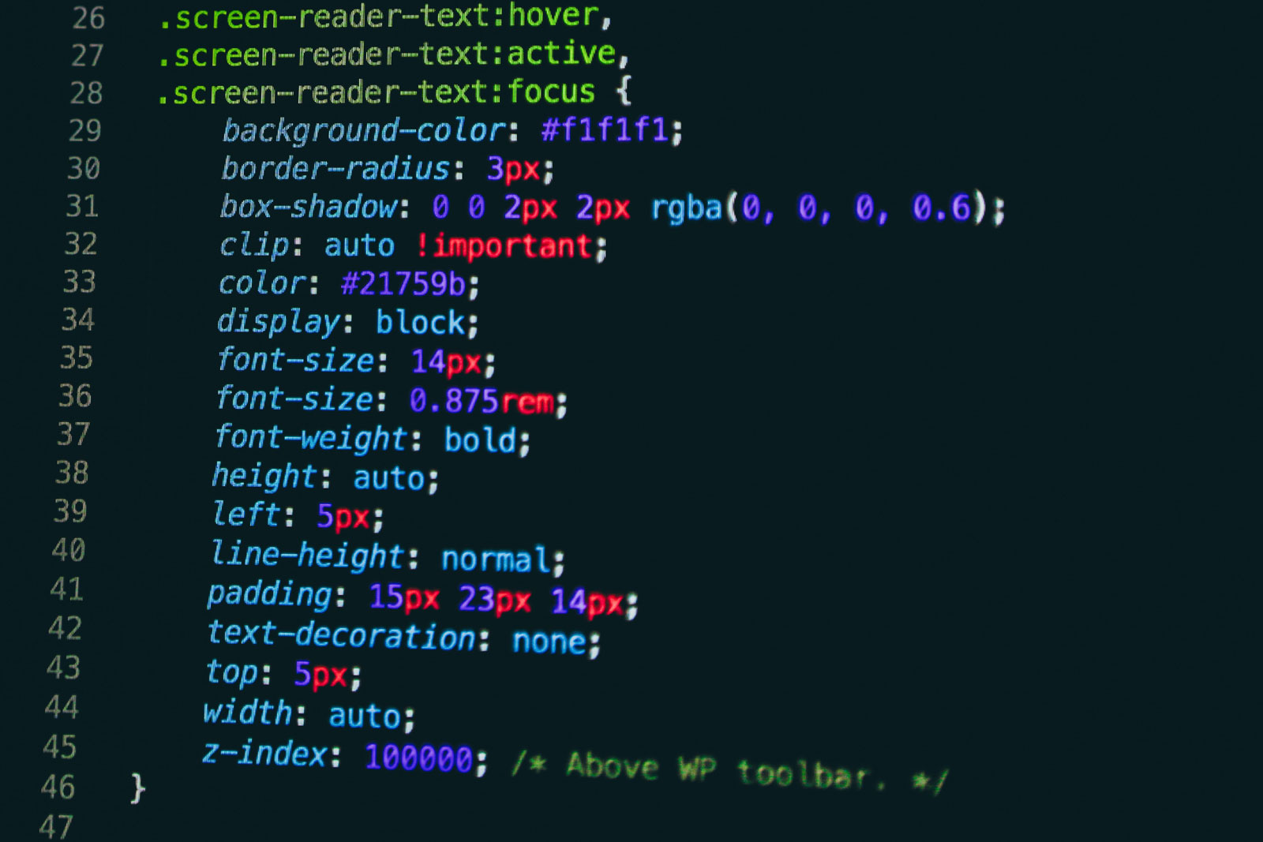
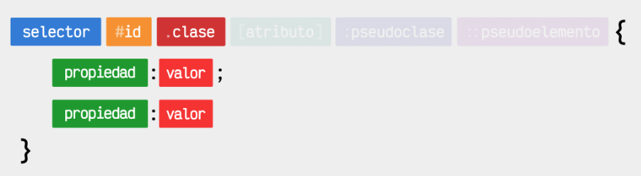
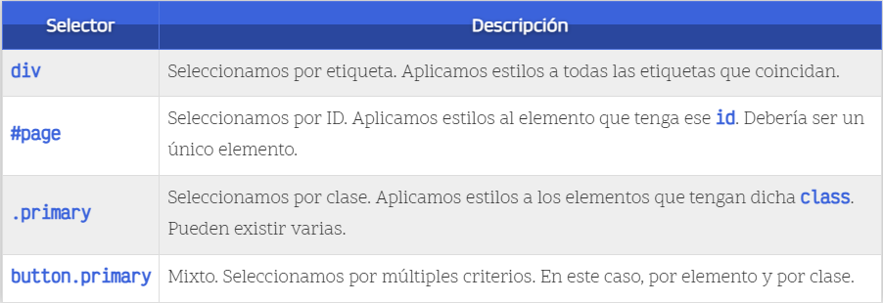
Selectores CSS básicos

Slide 15
Herencia
La cascada comprende varios temas importantes a la hora de resolver dichos conflictos:
Importancia: Los estilos pueden tener una importancia concreta, eso le da mayor o menor prioridad.
Origen: Existen varios orígenes de CSS, cada uno con una prioridad específica.
Orden de aparición: El orden en el que se procesa el CSS influye a la hora de resolver conflictos.
Especificidad: Cuanto más específicos sean los estilos CSS, mayor prioridad.
Capas: Los estilos CSS se pueden aislar en capas fusionables. Lo explicamos en @layers CSS.
Importancia
Existe la posibilidad de añadir el texto !important al final de una regla, consiguiendo que el navegador le de prioridad a la hora de evaluar dichos estilos sobre otros

Slide 16
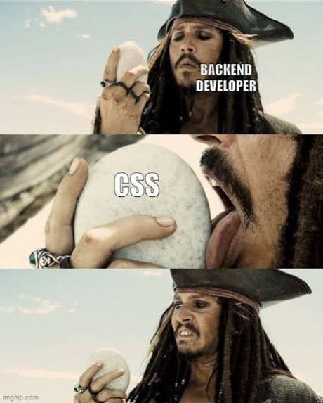
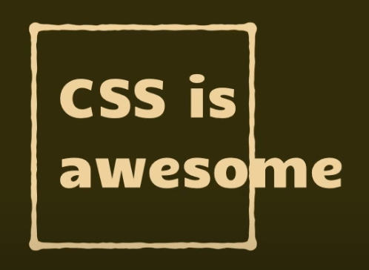
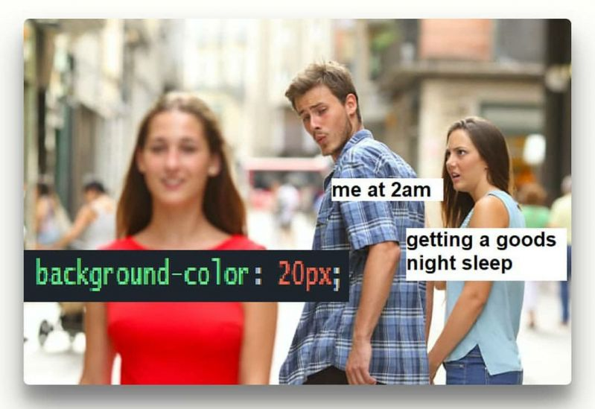

Slide 17
GIT - GIThub

Slide 18
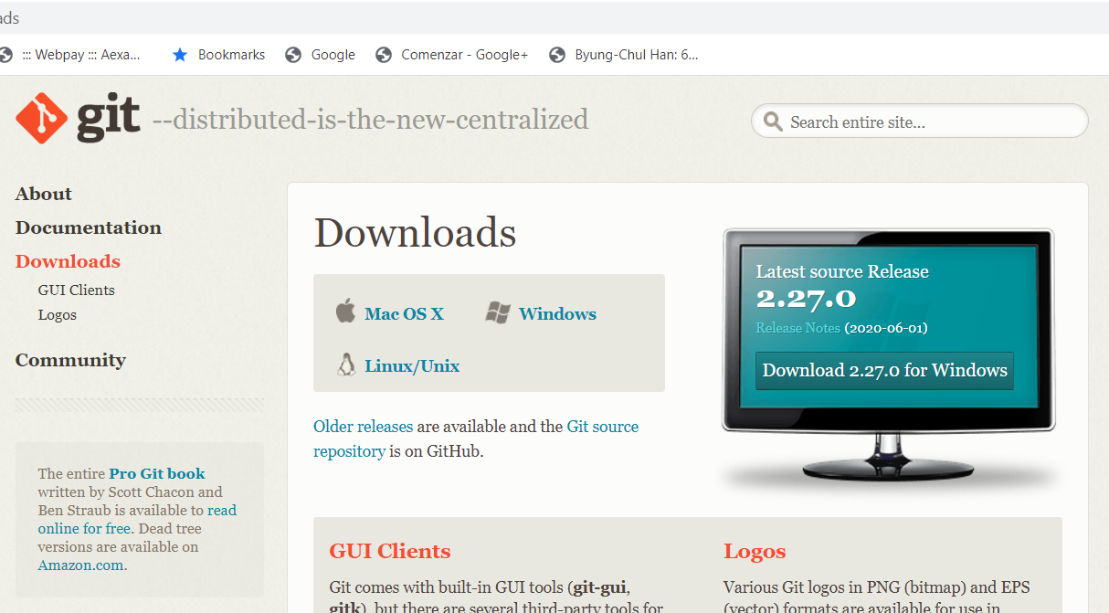
¿Qué es GIT?
Git es un sistema de control de versiones distribuido, gratuito, de código abierto y eficiente
Se complementa con la plataforma GitHub para alojar repositorios de código.
Ventajas
Versionamiento de código
Contribuir
Trabajo en equipo
Visor de código
Precio
Aprender y probar cambios
https://git-scm.com/

Slide 19


Slide 20
GRACIAS
FABIAN MARIN

